Slide 1



Môn Toán lớp 3
BÀI 67: THỰC HÀNH
XEM ĐỒNG HỒ, XEM LỊCH
(tiết 1)

Slide 2
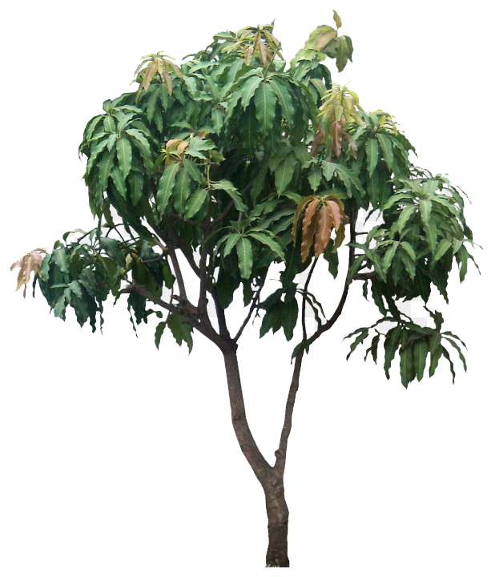


TOÁN
TRÒ CHƠI: HÁI XOÀI
Số liền trước 590
là: ………….
<
799……..900
589
4
3
601……..597
Số liền sau 899
là: ………
2
1
>
900

Slide 3
TOÁN
BÀI 67: THỰC HÀNH
XEM ĐỒNG HỒ, XEM LỊCH( tiết 1)
1
Vào sáng Chủ nhật:
a) Bạn thức dậy lúc mấy giờ? Ăn sáng vào lúc nào?
b) Việc đầu tiên bạn muốn làm cùng bố mẹ là gì? Bắt đầu vào lúc nào? Quay kim giờ, kim phút để đồng hồ chỉ những thời điểm đó.

Slide 4
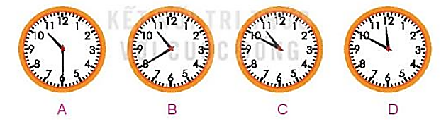
TOÁN
BÀI 67: THỰC HÀNH
XEM ĐỒNG HỒ, XEM LỊCH ( tiết 1)
2
Chọn câu trả lời đúng.
Bữa trưa Chủ nhật, cả nhà sẽ cùng nhau vào bếp và nấu các món ăn: cơm, rau trộn, gà nướng và canh rau củ thập cẩm
a) Nồi cơm được cắm điện vào lúc 10 giờ 10 phút. Sau 40 phút nữa, điện sẽ
tự ngắt và cơm sẽ chín. Hỏi đồng hồ nào dưới đây chỉ lúc cơm chín?

Slide 5
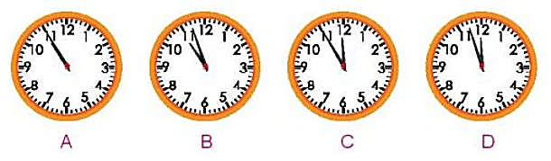
TOÁN
BÀI 67: THỰC HÀNH
XEM ĐỒNG HỒ, XEM LỊCH ( tiết 1)
b) Mẹ làm món rau trộn mất 7 phút. Mẹ bắt đầu làm vào lúc 10 giờ 50 phút. Hỏi đồng hồ nào dưới đây chỉ lúc mẹ làm xong món rau trộn?

Slide 6

TOÁN
BÀI 67: THỰC HÀNH
XEM ĐỒNG HỒ, XEM LỊCH ( tiết 1)
c) Món gà được nướng bằng lò điện. Thời gian bắt đầu và kết thúc như sau:
Hỏi món gà được nướng trong bao nhiêu phút?
A. 20 phút B. 25 phút C. 30 phút D. 35 phút

Slide 7
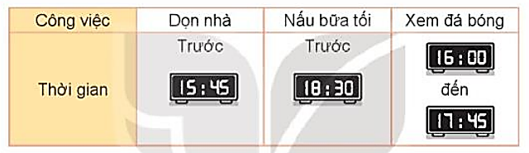
TOÁN
BÀI 67: THỰC HÀNH
XEM ĐỒNG HỒ, XEM LỊCH ( tiết 1)
3
Vào buổi chiều Chủ nhật, cả nhà sẽ cùng nhau làm các công việc:
Hỏi cả nhà sẽ làm những việc đó theo thứ tự như thế nào?
Dọn nhà, xem bóng đá, nấu bữa tối

Slide 8
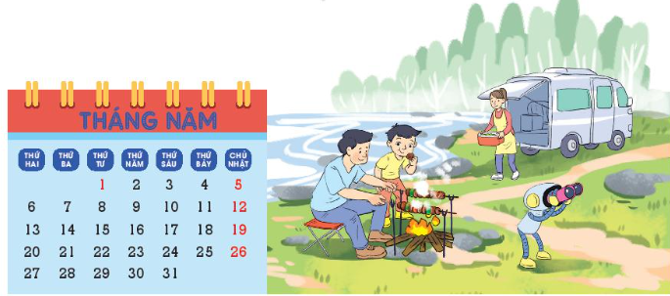
TOÁN
BÀI 67: THỰC HÀNH
XEM ĐỒNG HỒ, XEM LỊCH ( tiết 1)
4
Buổi tối, cả nhà cùng nhau lên kế hoạch đi chơi vào một ngày Chủ nhật trong tháng sau (tháng 5). Quan sát tờ lịch dưới đây và cho biết cả nhà có thể chọn đi chơi vào những ngày nào trong tháng 5
Cả nhà có thể chọn đi chơi vào các ngày:
5, 12, 19, 26

Slide 9

XIN CHÂN THÀNH CẢM ƠN
QUÝ THẦY CÔ GIÁO VÀ CÁC EM

